Slide 1
SUSI DETECTIVE
Team9
YANG JONG GOOK

Slide 2
INDEX
Introduction
Feedback
Development Progress situation
we are the profesional

Slide 3
1. Introduction
we are the profesional

Slide 4
1. Introduction
An increasing number of people for occasional recruitment(수시 전형)
Complex recruitment types
Entrance requirement of
Chung-ang univ
Notes:
19년도 수시모집 비율은 76.2% 였습니다.
20년도의 수시모집 비율은 77.3% 로 소폭 확대되었고 계속해서 수시 모집 비율은 늘어나는 추세입니다.
이에 비해 수시 전형 유형의 개수는 대학별 총 529개이고 학생은 어떤 전형이 본인과 맞는지 대학별로 확인해야 하는 실정입니다.

Slide 5
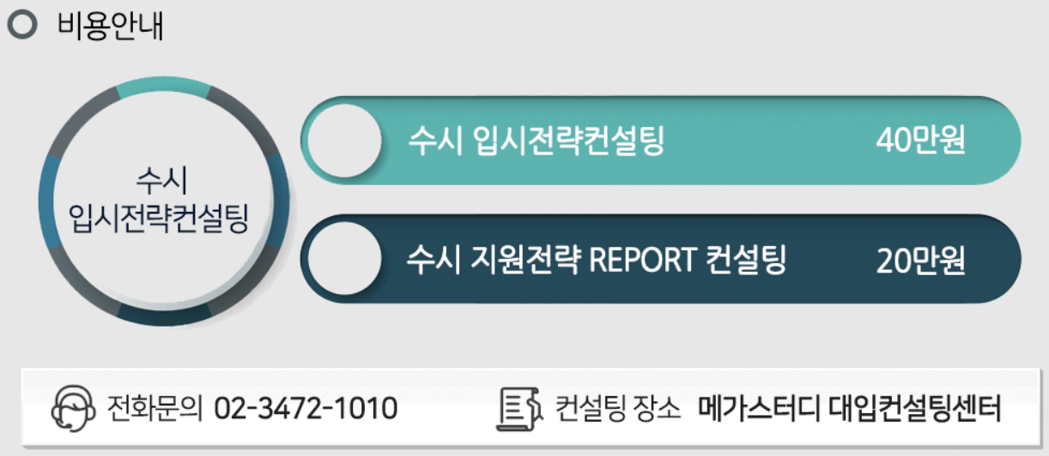
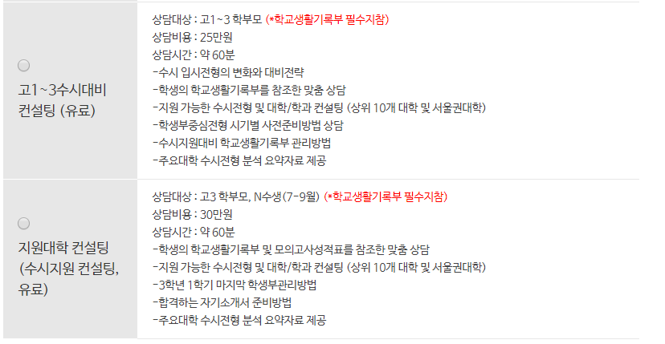
1. Introduction
Consulting cost is Very expensive for student
Notes:
19년도 수시모집 비율은 76.2% 였습니다.
20년도의 수시모집 비율은 77.3% 로 소폭 확대되었고 계속해서 수시 모집 비율은 늘어나는 추세입니다.
이에 비해 수시 전형 유형의 개수는 대학별 총 529개이고 학생은 어떤 전형이 본인과 맞는지 대학별로 확인해야 하는 실정입니다.

Slide 6
2. Feedback
we are the profesional

Slide 7


2. Feedback
① Existing Web site ‘UWAY’
② Using API
Notes:
STEP 1 전국 대학교의 전형을 모두 수집하기에는 힘들 것같아 우선 수도권 + 국립대에 대한 전형 데이터 베이스를 구축하겠습니다.
STEP 2 단어 하나라도 더 외워야되는 학생들을 위해 간단한 UI 를 제공 하겠습니다.
STEP 3 전년도 합격자와의 분석 결과를 통해 학생들에게 자기설계 기회를 제공하겠습니다.

Slide 8

2. Feedback
① Web site ‘UWAY’
Notes:
STEP 1 전국 대학교의 전형을 모두 수집하기에는 힘들 것같아 우선 수도권 + 국립대에 대한 전형 데이터 베이스를 구축하겠습니다.
STEP 2 단어 하나라도 더 외워야되는 학생들을 위해 간단한 UI 를 제공 하겠습니다.
STEP 3 전년도 합격자와의 분석 결과를 통해 학생들에게 자기설계 기회를 제공하겠습니다.

Slide 9
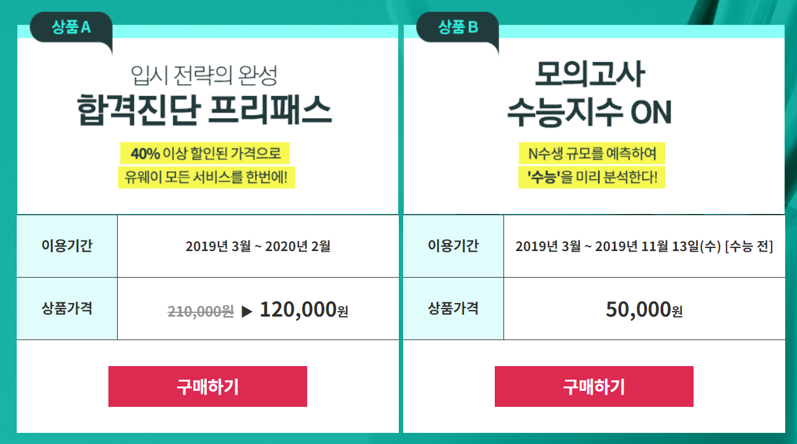
2. Feedback
① Web site ‘UWAY’
Notes:
STEP 1 전국 대학교의 전형을 모두 수집하기에는 힘들 것같아 우선 수도권 + 국립대에 대한 전형 데이터 베이스를 구축하겠습니다.
STEP 2 단어 하나라도 더 외워야되는 학생들을 위해 간단한 UI 를 제공 하겠습니다.
STEP 3 전년도 합격자와의 분석 결과를 통해 학생들에게 자기설계 기회를 제공하겠습니다.

Slide 10
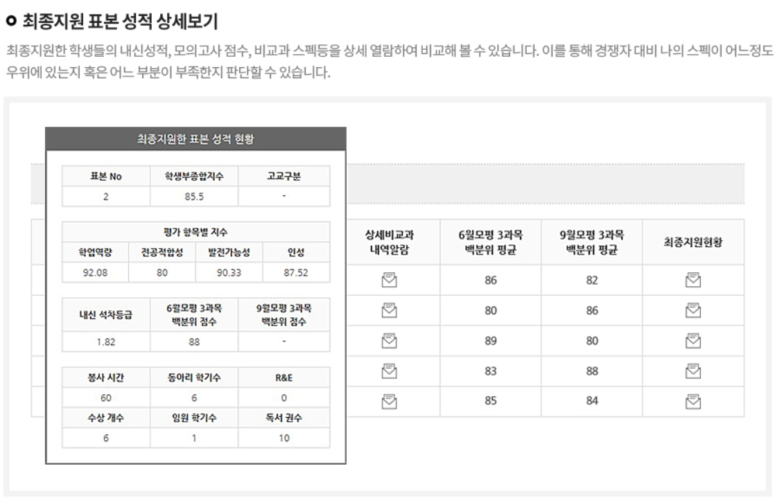
2. Feedback
① Web site ‘UWAY’
Notes:
STEP 1 전국 대학교의 전형을 모두 수집하기에는 힘들 것같아 우선 수도권 + 국립대에 대한 전형 데이터 베이스를 구축하겠습니다.
STEP 2 단어 하나라도 더 외워야되는 학생들을 위해 간단한 UI 를 제공 하겠습니다.
STEP 3 전년도 합격자와의 분석 결과를 통해 학생들에게 자기설계 기회를 제공하겠습니다.

Slide 11
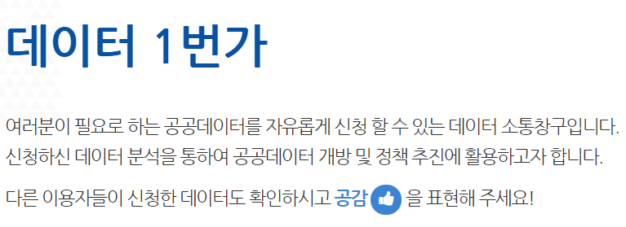

2. Feedback
② API
Notes:
STEP 1 전국 대학교의 전형을 모두 수집하기에는 힘들 것같아 우선 수도권 + 국립대에 대한 전형 데이터 베이스를 구축하겠습니다.
STEP 2 단어 하나라도 더 외워야되는 학생들을 위해 간단한 UI 를 제공 하겠습니다.
STEP 3 전년도 합격자와의 분석 결과를 통해 학생들에게 자기설계 기회를 제공하겠습니다.

Slide 12
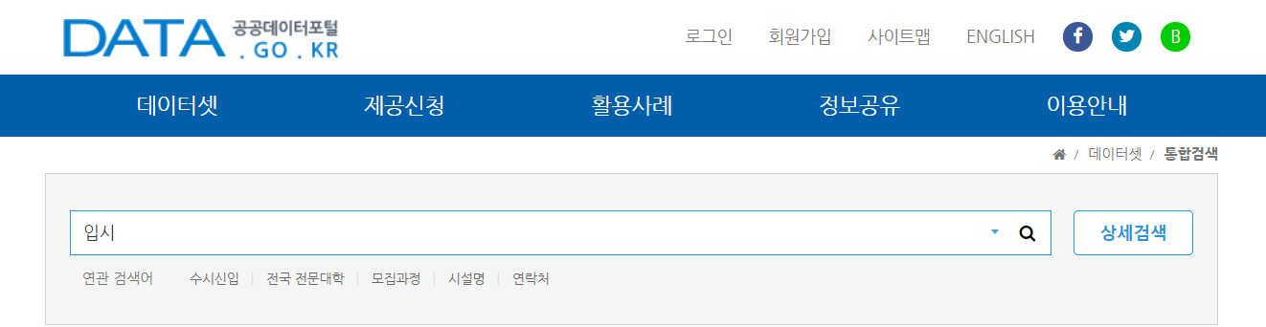

2. Feedback
② API
Notes:
STEP 1 전국 대학교의 전형을 모두 수집하기에는 힘들 것같아 우선 수도권 + 국립대에 대한 전형 데이터 베이스를 구축하겠습니다.
STEP 2 단어 하나라도 더 외워야되는 학생들을 위해 간단한 UI 를 제공 하겠습니다.
STEP 3 전년도 합격자와의 분석 결과를 통해 학생들에게 자기설계 기회를 제공하겠습니다.

Slide 13
3.Developent Progress Situation
we are the profesional

Slide 14
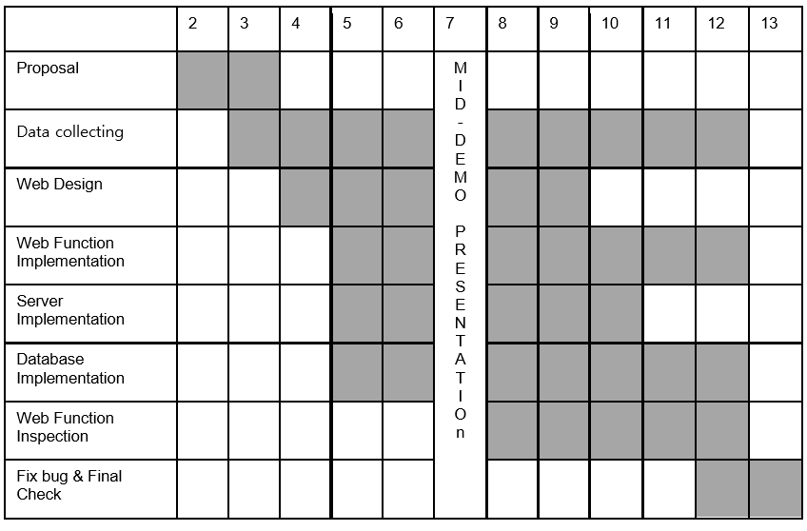
3. Development Progress Situation

Slide 15
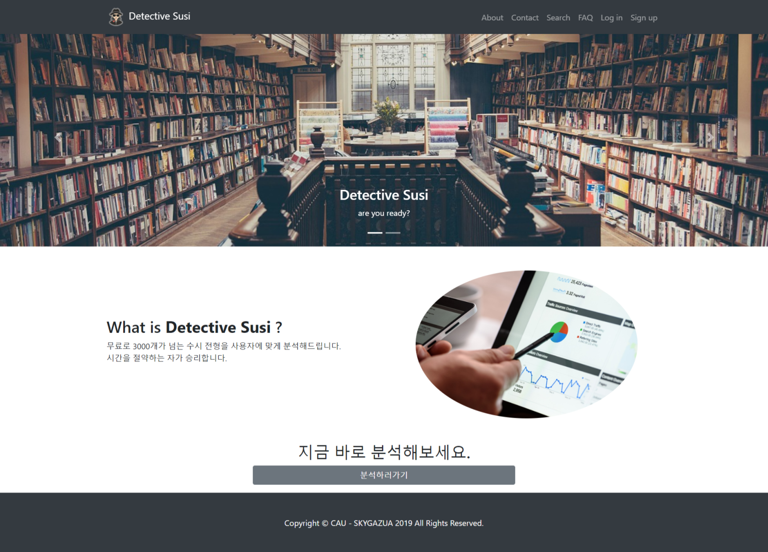
3. Development Progress Situation
- Web Design : Main page

Slide 16
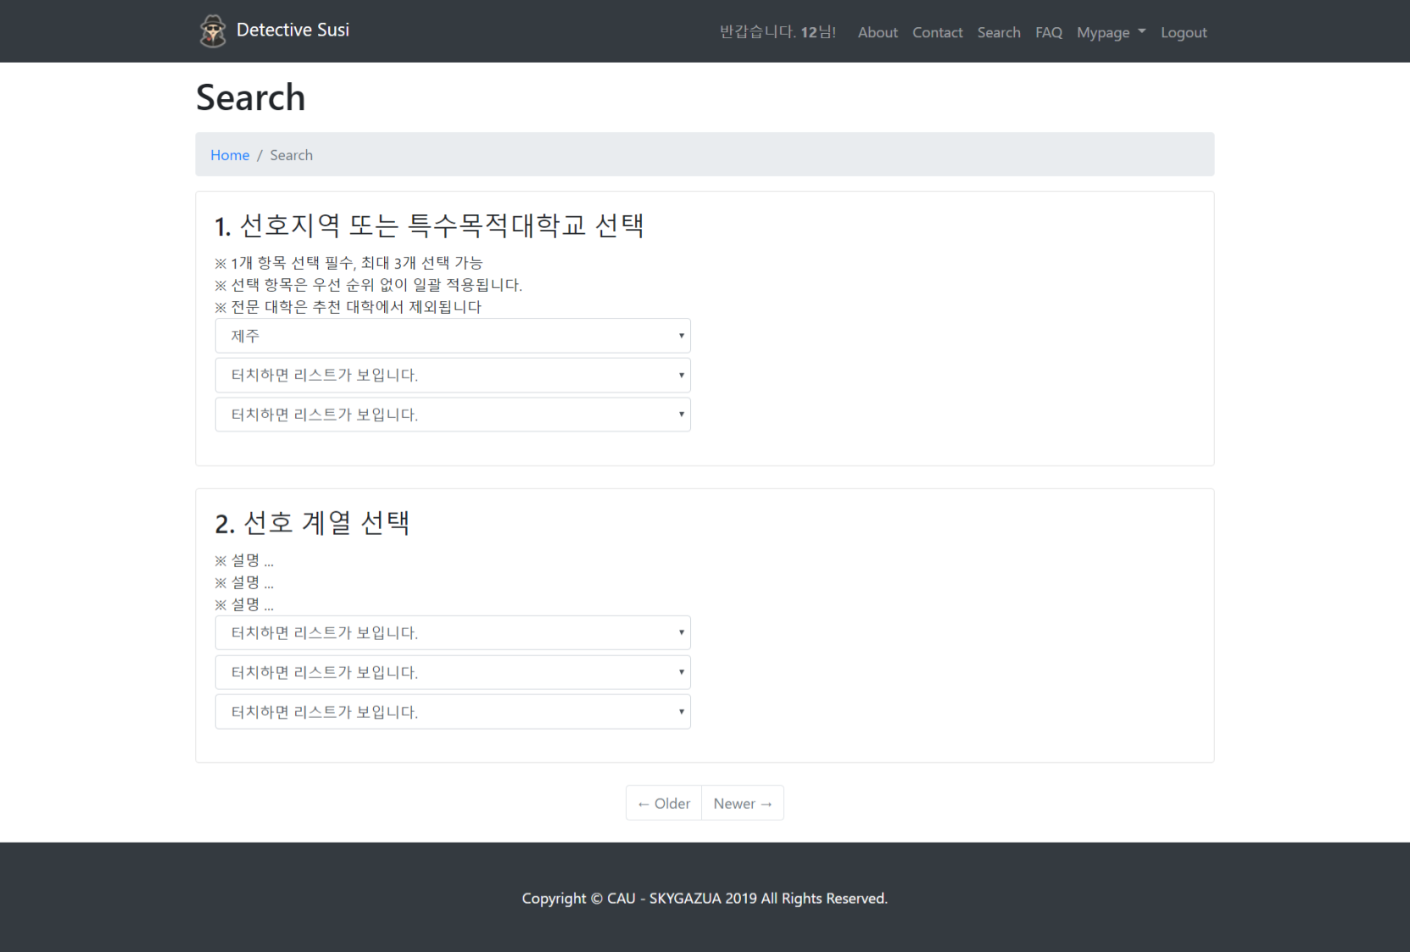
3. Development Progress Situation
- Web design : Search page

Slide 17
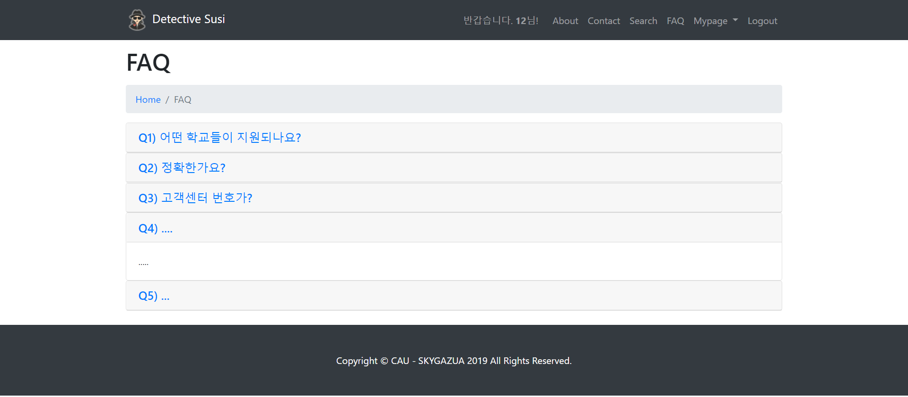
3. Development Progress Situation
- Web Design : FAQ page

Slide 18
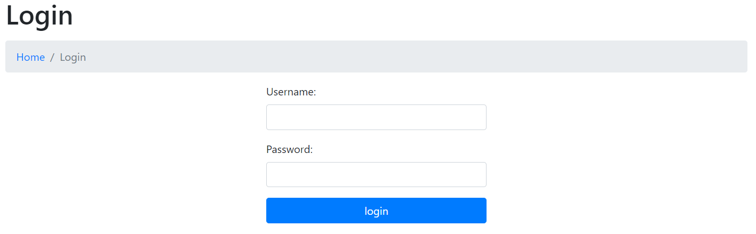
3. Development Progress Situation
- Web Design : Login page

Slide 19
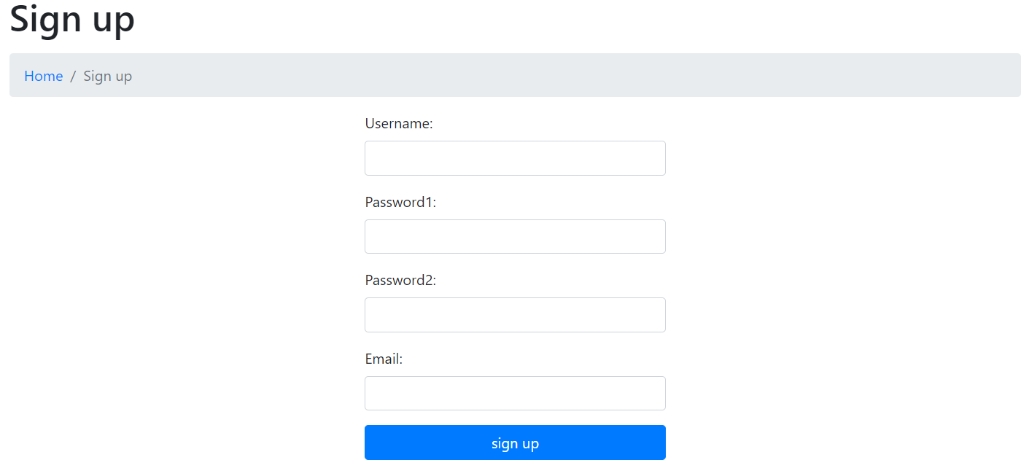
3. Development Progress Situation
- Web Design : Sign up page

Slide 20
Q&A
☺

